Slide 1
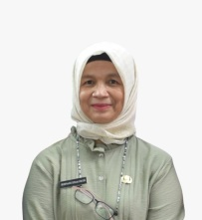
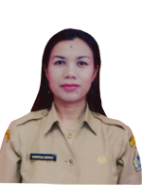
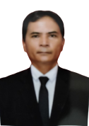
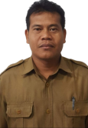
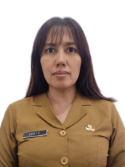
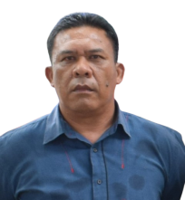
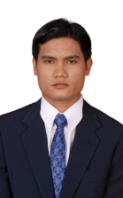
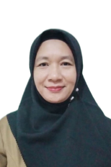
Kadis PKP
Ir.christina Risfani Sidauruk
Sekretaris
Ir.Marintan R. Sinurat. ST. M.Si
Kasubbag umum dan kepegawaian
Sejahtera Ginting A.Md
Kasubbag Program dan Keuangan
Freddy Mangiisitua. ST. M.Si
Kabid Kawasan Permukiman
Juang Sijabat. SPi
Kabid Perumahan
Eva Imelda Sihombing. ST. M.Si
KEPALA UPTD PALD
LAURENCIUS HUTAPEA. SE. M.Eng
JAFUNG DINAS PKP
Ediwart Henry Manihuruk. ST. M.SI
Natan J. P Rajagukguk. ST. MM
Syahril Pasaribu. ST
Tulus MP. Pandiangan. ST. M.Si
Randuk Sidabutar. ST
Kasubbag TU UPTD PALD
Nining Triana. ST

